Slide 1
贝叶斯网络代码实现

Slide 2
数据背景
泰坦尼克号乘客数据和存活情况
预测：什么样的人更有机会存活？

Slide 3
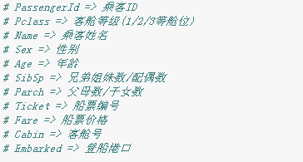
数据背景
11个特征属性

Slide 4
贝叶斯网络的实现
  实现工具：pgmpy : http://pgmpy.org/(官方文档)
  pandas
  sklearn
  jupyter
  graphviz
  轻量好用

Slide 5
实现步骤
确定特征(属性)节点
确定网络结构
明确每条弧上的条件概率

Slide 6
数据清洗
缺失值填充
选取特征工程(属性)

Slide 7
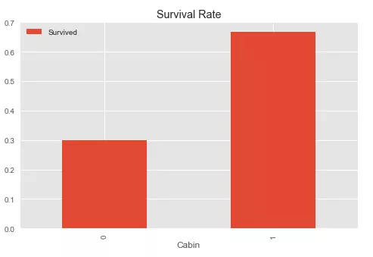
缺失值—Cabin(客舱号)

Slide 8
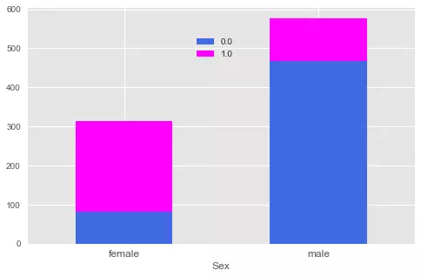
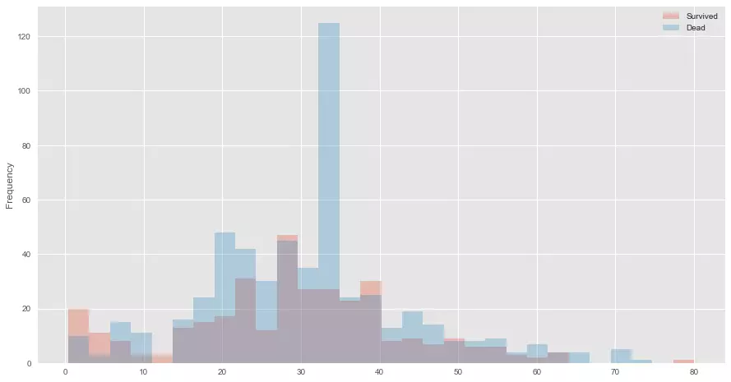
Sex存活率 && Age存活率

Slide 9
模型构建
模型结构构建
模型参数构建

Slide 10
参数学习
贝叶斯估计(更好)
极大似然估计(容易过拟合)

Slide 11
结构学习
评分函数
基于约束

